Slide 1
JUAL JAMU COM

Slide 2
pendahuluan
Latar Belakang Masalah
Jual-jamu.com sebuah usaha di bidang kuliner yang menyediakan berbagai macam varian rasa jamu yang terbilang laris di kalangan masyarakat. Menurut Analisa kami, kurang nya jualan jamu menjadi faktor penting dalam pembuatan website ini. dikarnakan jenis minuman jaman sekarang sudah lebih maju dan populer membuat jamu kurang laku di masyarakat dan juga sudah mulai susah mencari pengusaha jamu sekarang karna hal itu kami membuat usaha ini agar usaha jamu dapat berkembang kembali dan tidak tertinggal dengan usaha minuman lain
1.3 Tujuan
Berikut adalah tujuan dalam pembuatan website ini, yaitu:
Membuat minuman jamu di kenal banyak oranng
Mempermudah konsumen dalam membeli
Membuat inovasi baru dalam jualan jamu
Mempermudah pelanggan mencari jamu

Slide 3
Table of Contents
01
02
03
04
Manfaat
Dengan adanya jamu-jamu com ini mempermudah penjualan dan membeli jamu. sang konsumen hanya perlu berkunnjung ke jamu-jamu com dan konsumen membeli jamu yang diinginkan dan sang konsumen tidak perlu datang ke penjual untuk membeli jamu dan tinggal menggunakan hp atau pc konsumen.
Ruang lingkup
Dalam website yang jamu-jamu com ada menu home yang menjelaskan detail tentang usaha kami dan kami.dan juga aja menu list produk yang mendeskripsikan jenis jamu yang kami jual dan dan fitur untuk membeli jamu nya dan ada juga menu galery yang menampilkan berbagai gambar jenis jamu yang tersedia. dan ada menu admin info yang menampilkan sang admin penjual jamu.

Slide 4
STRUKTUR NAVIGASI
HOME PAGE
HOME
LIST PRODUK
GALLERY
FB,IG,WA,YT
LOGIN
BELI PRODUK

Slide 5
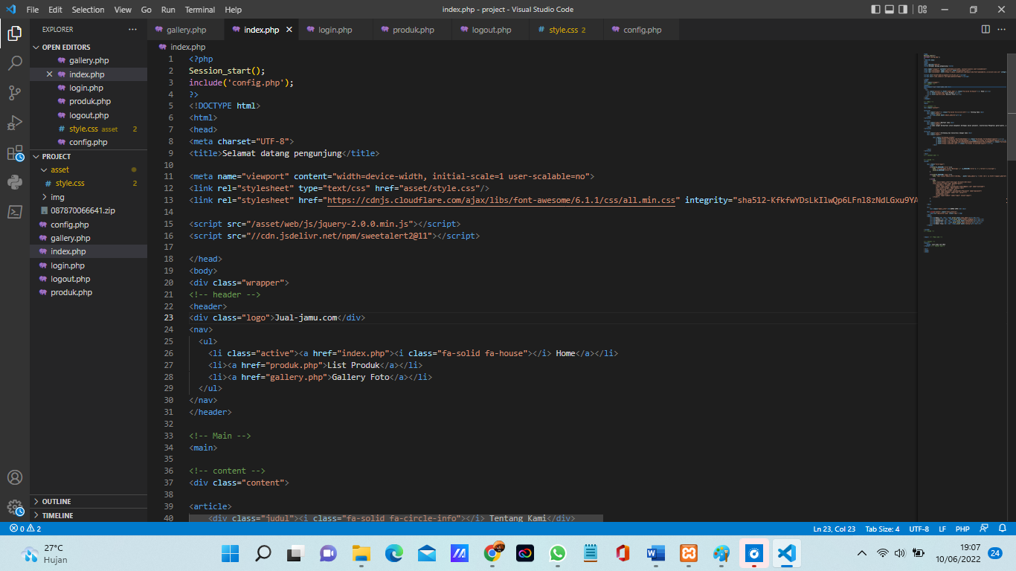
Tampilan program

Slide 6
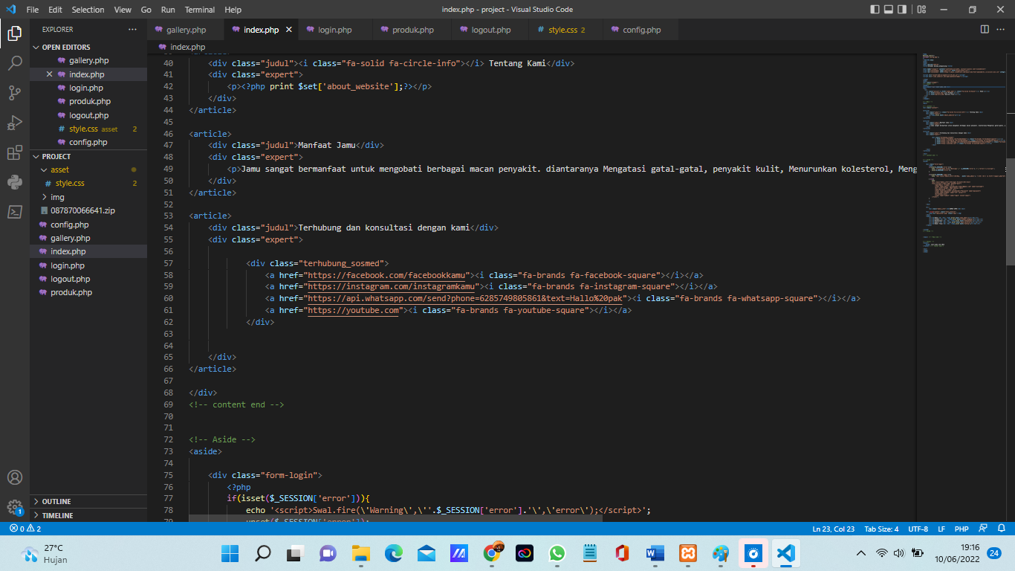

Slide 7
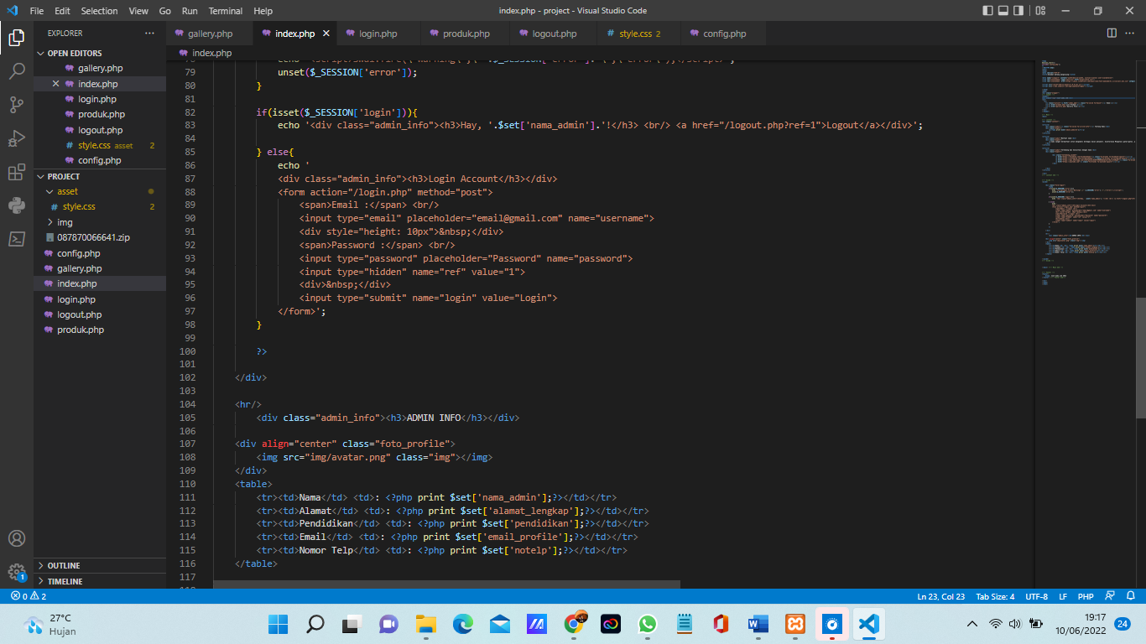

Slide 8
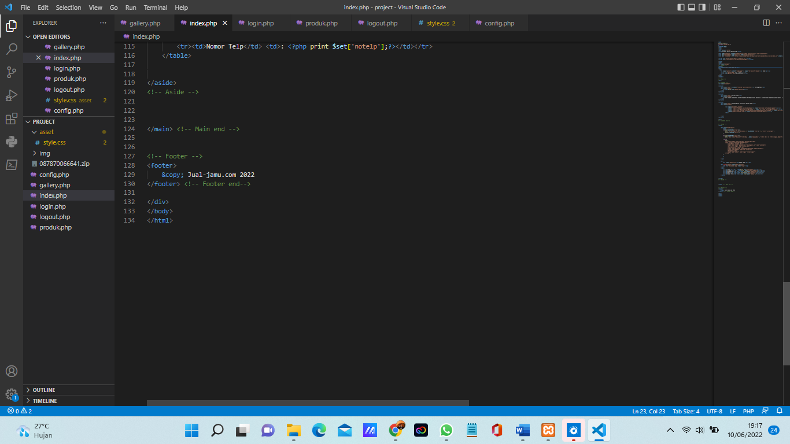

Slide 9
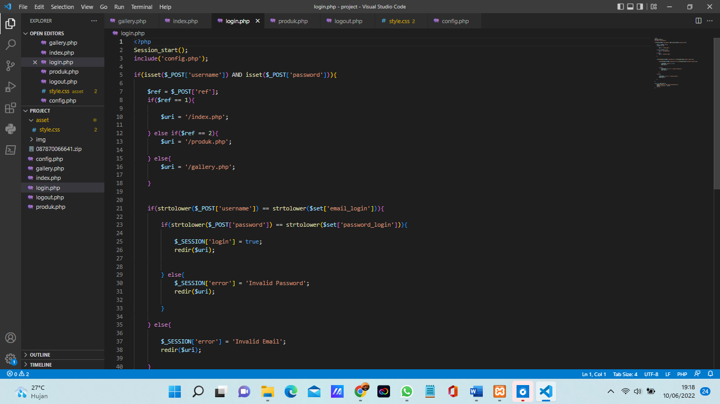

Slide 10
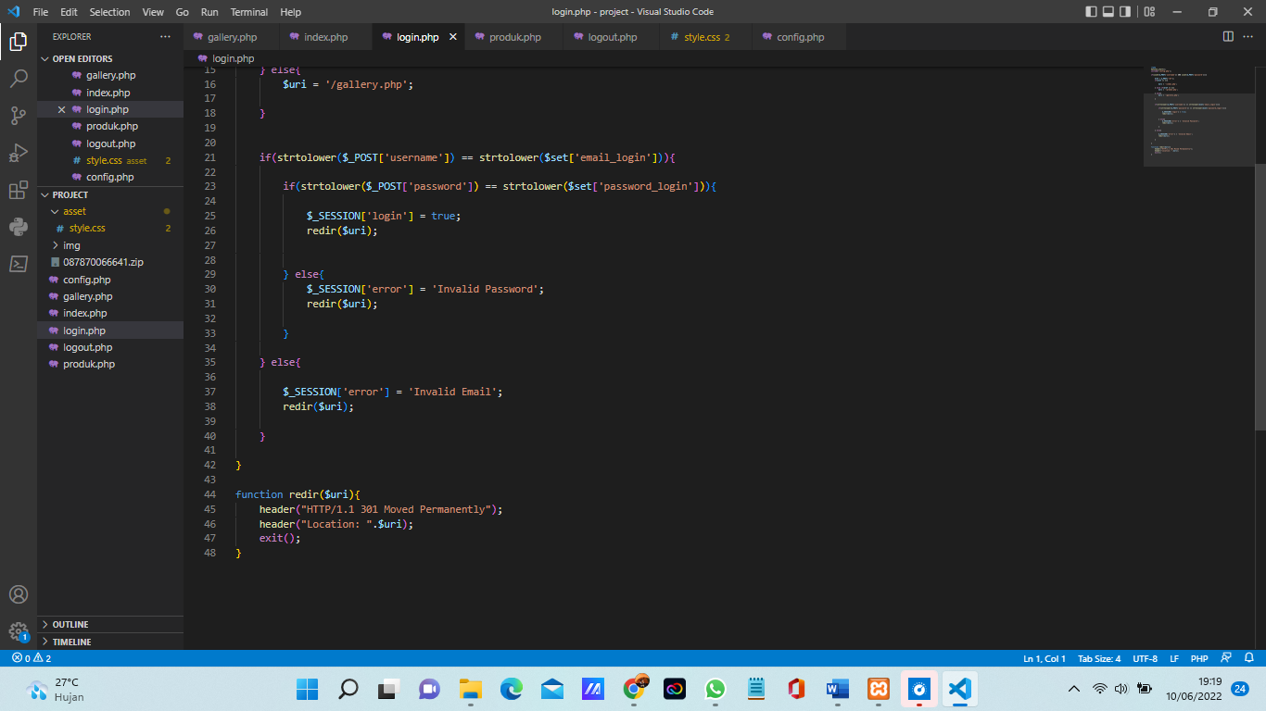

Slide 11
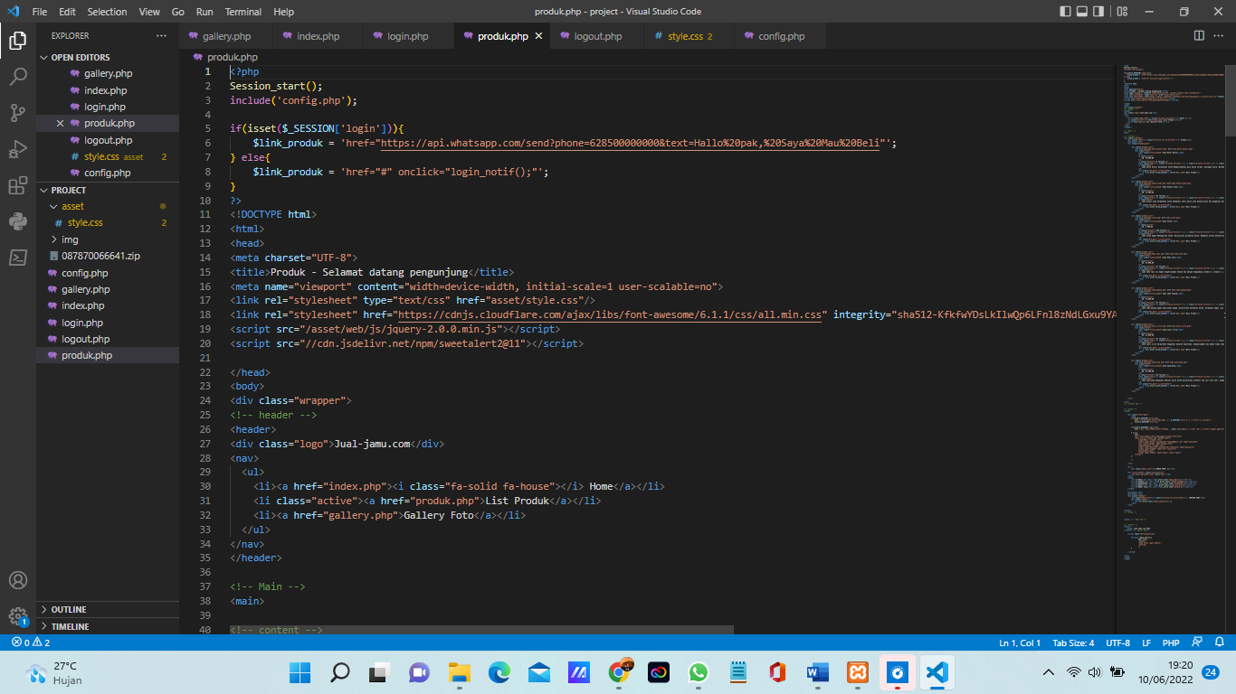

Slide 12
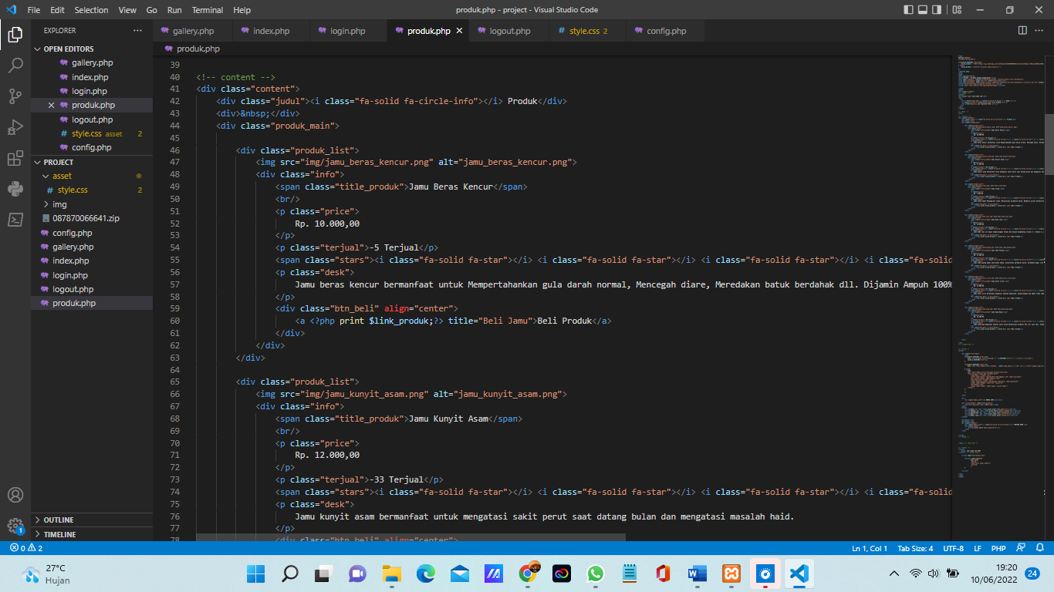

Slide 13
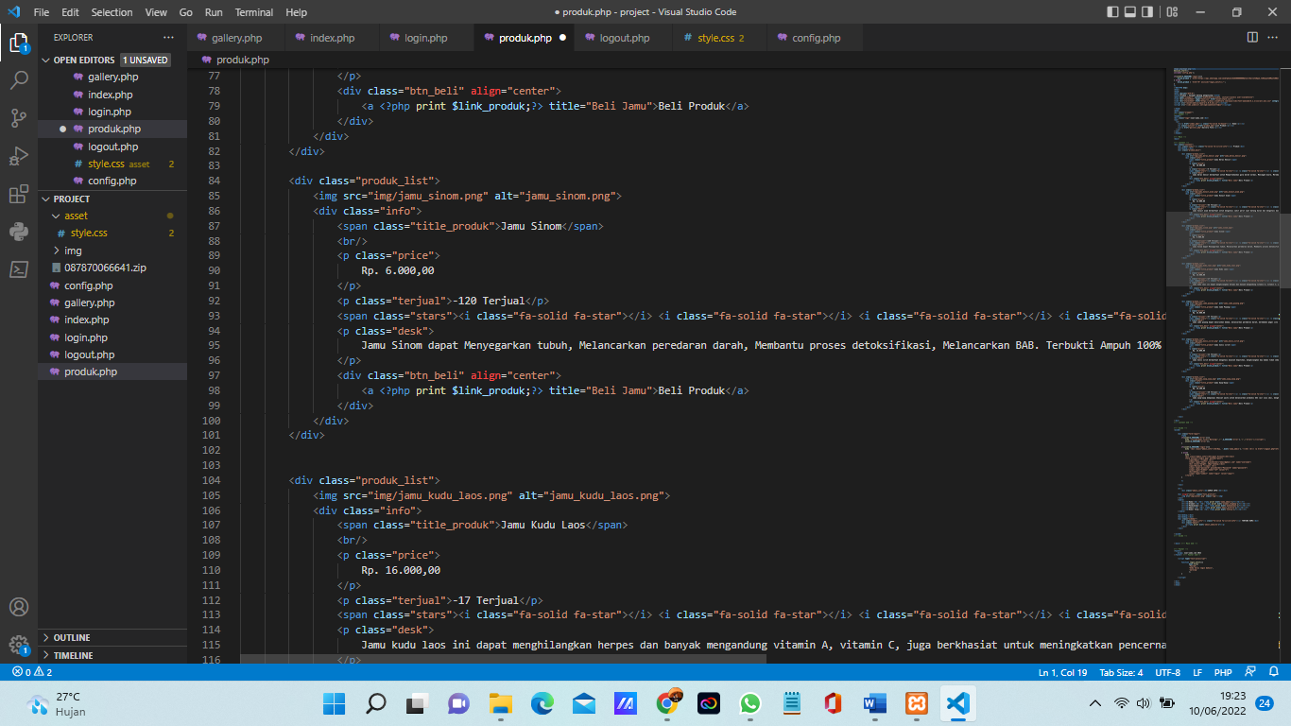

Slide 14
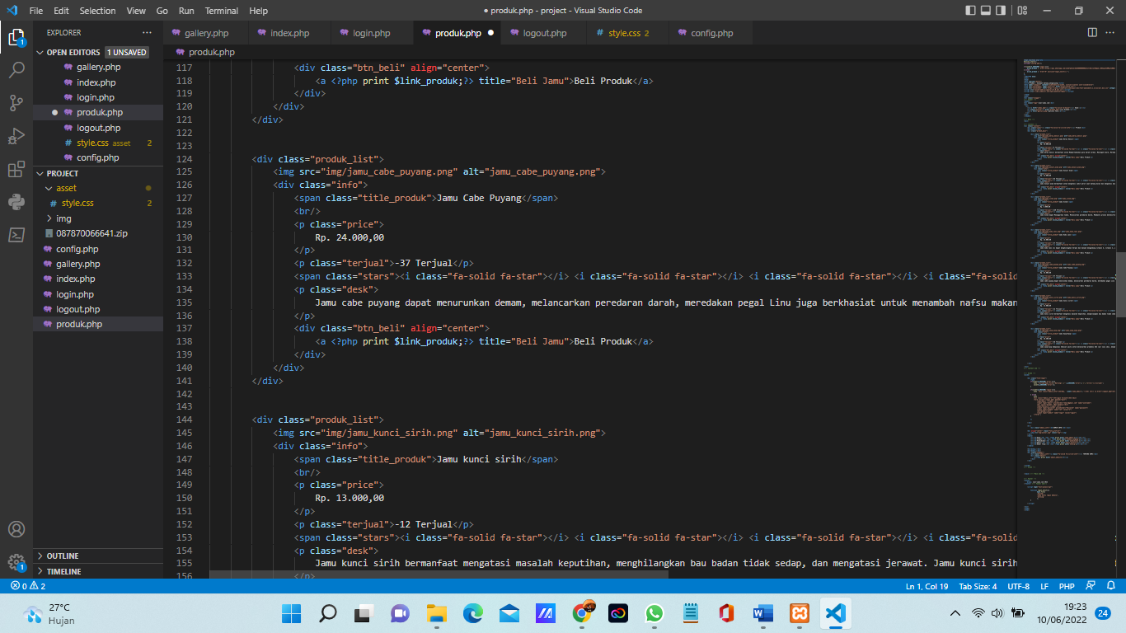

Slide 15
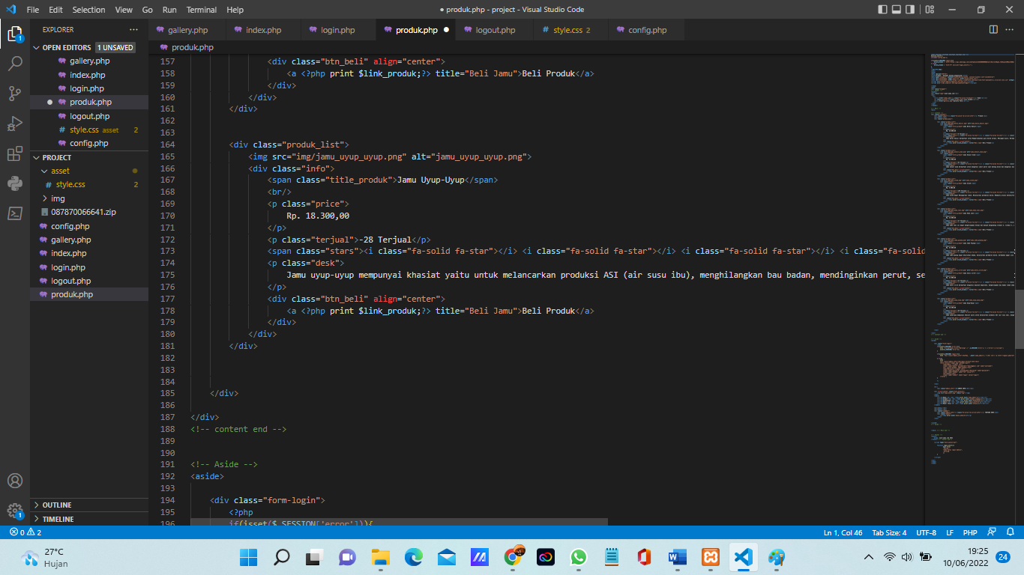

Slide 16
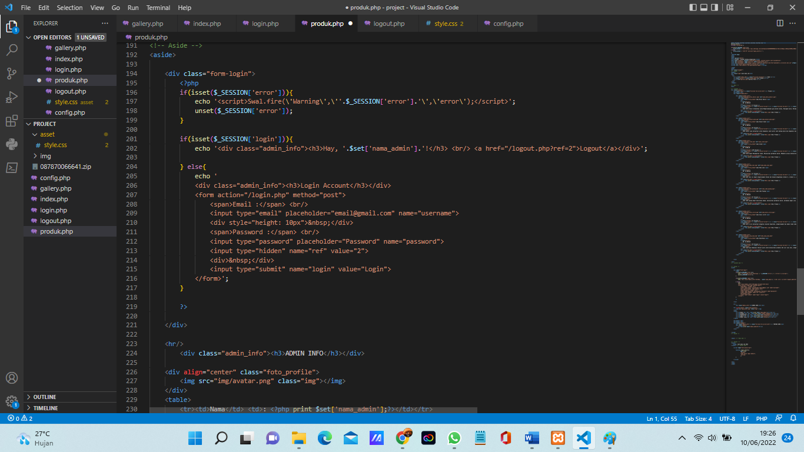

Slide 17
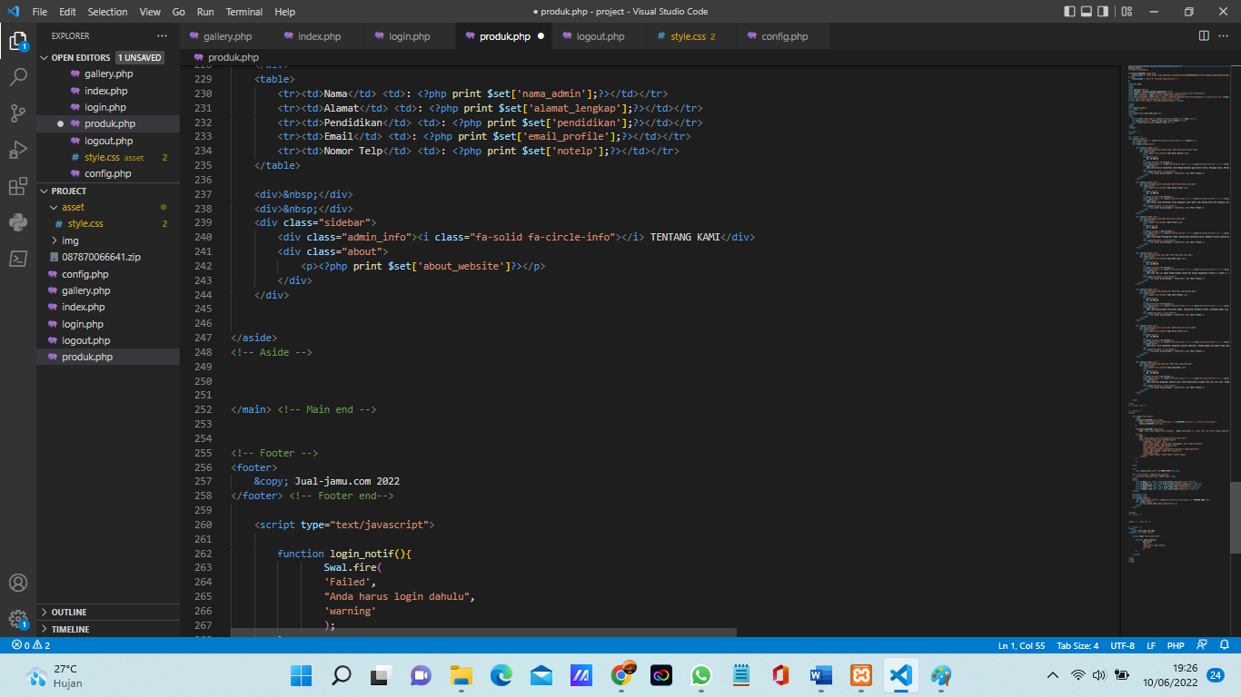

Slide 18
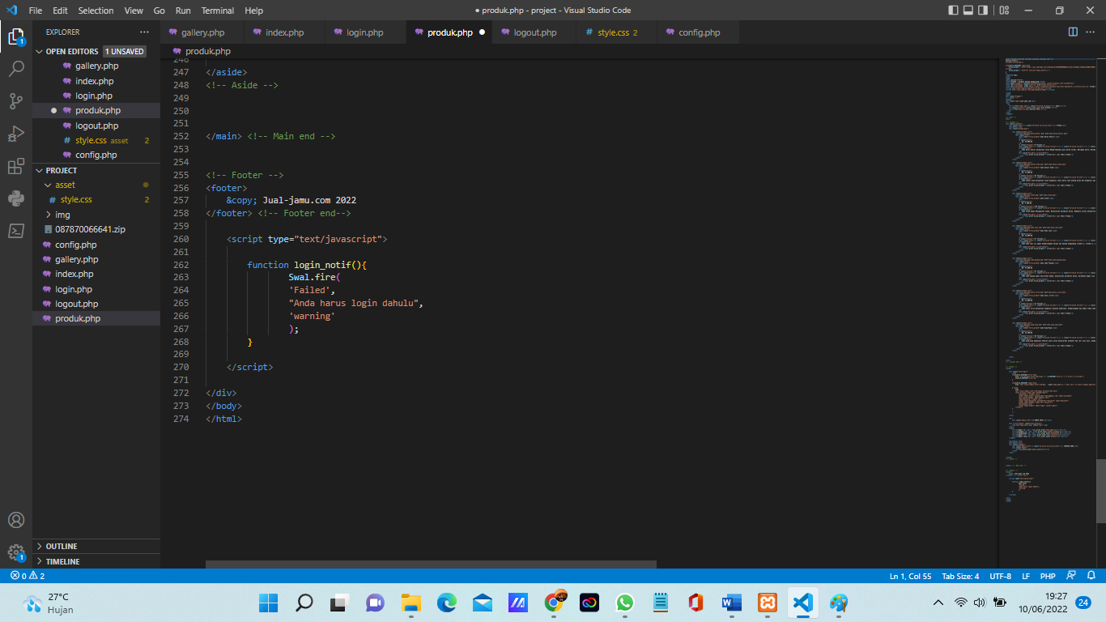

Slide 19
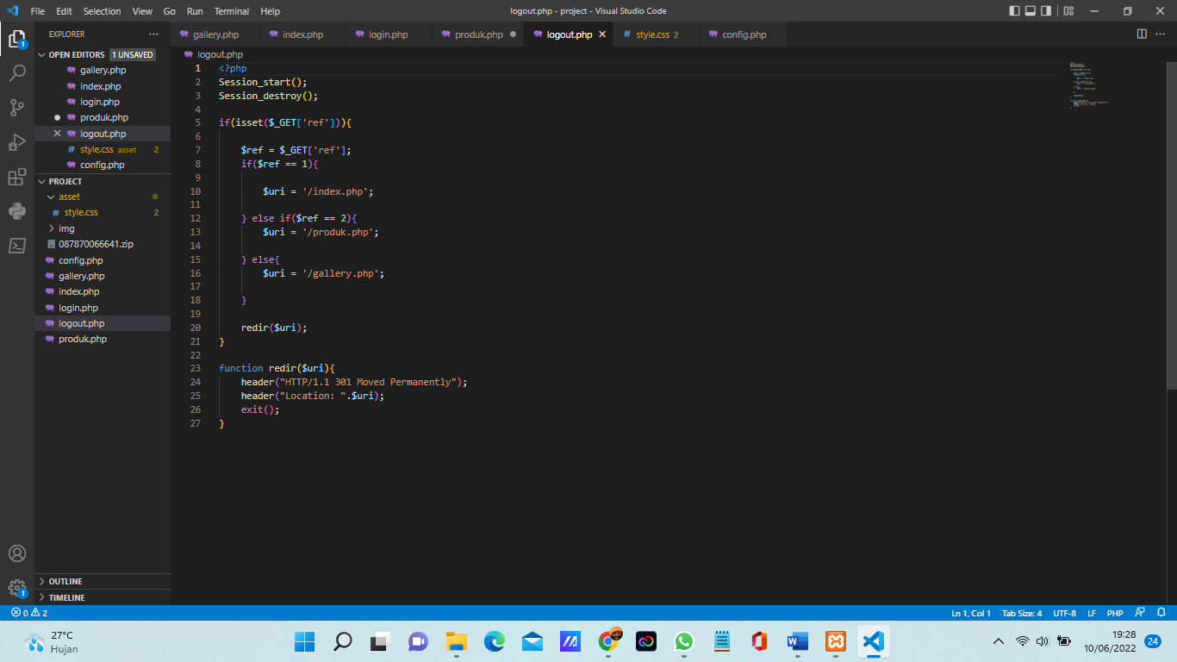

Slide 20
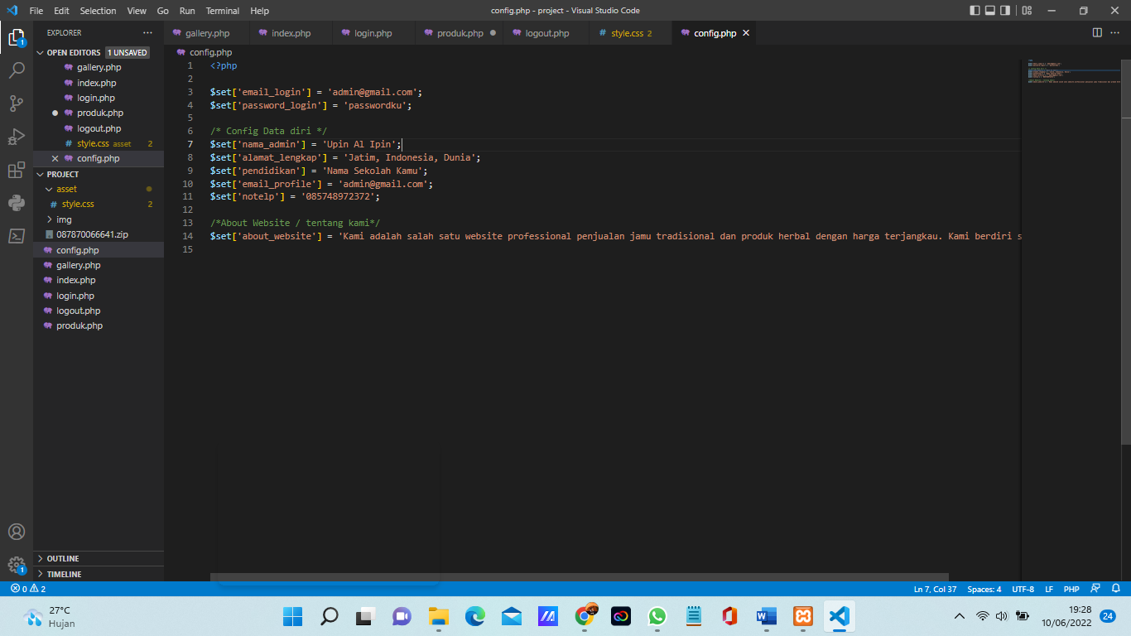

Slide 21
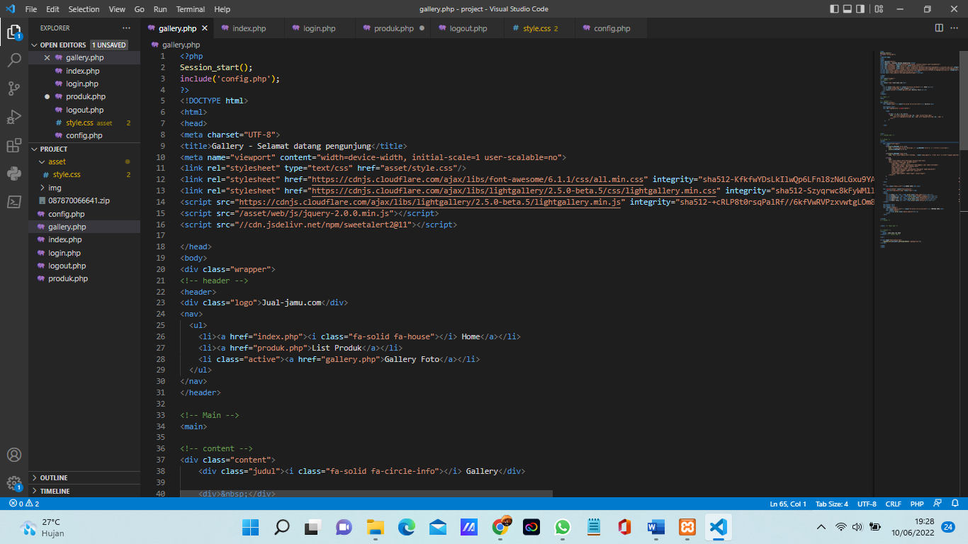

Slide 22
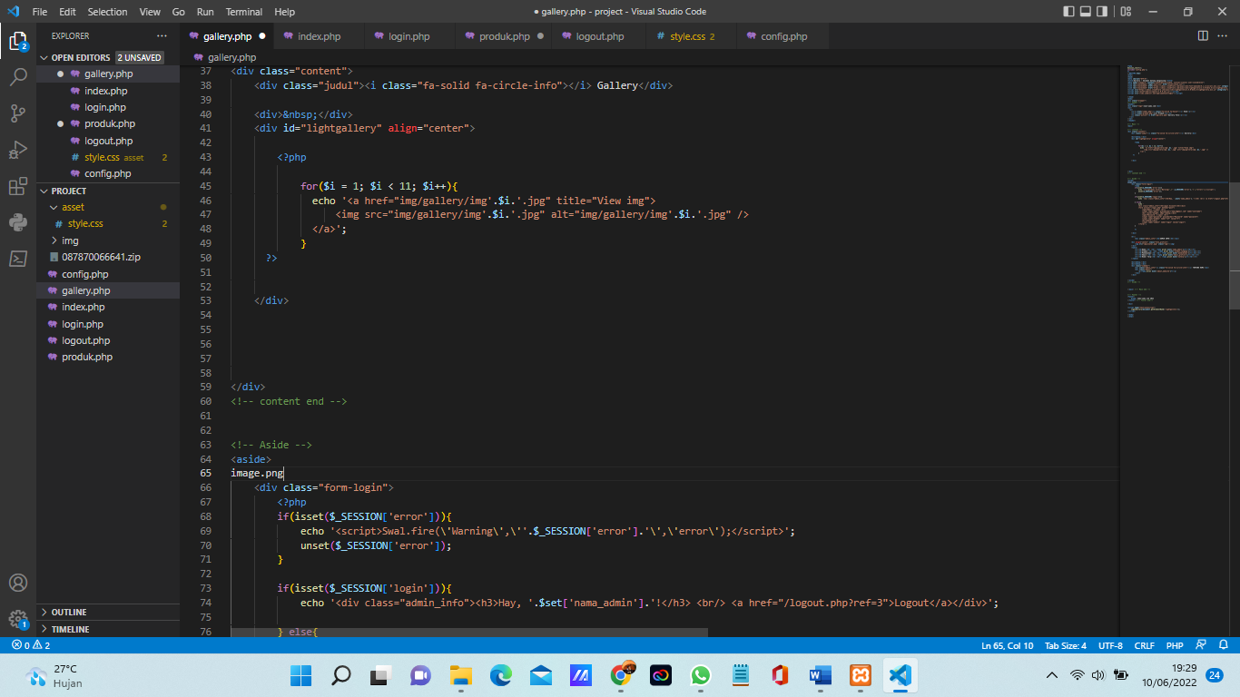

Slide 23
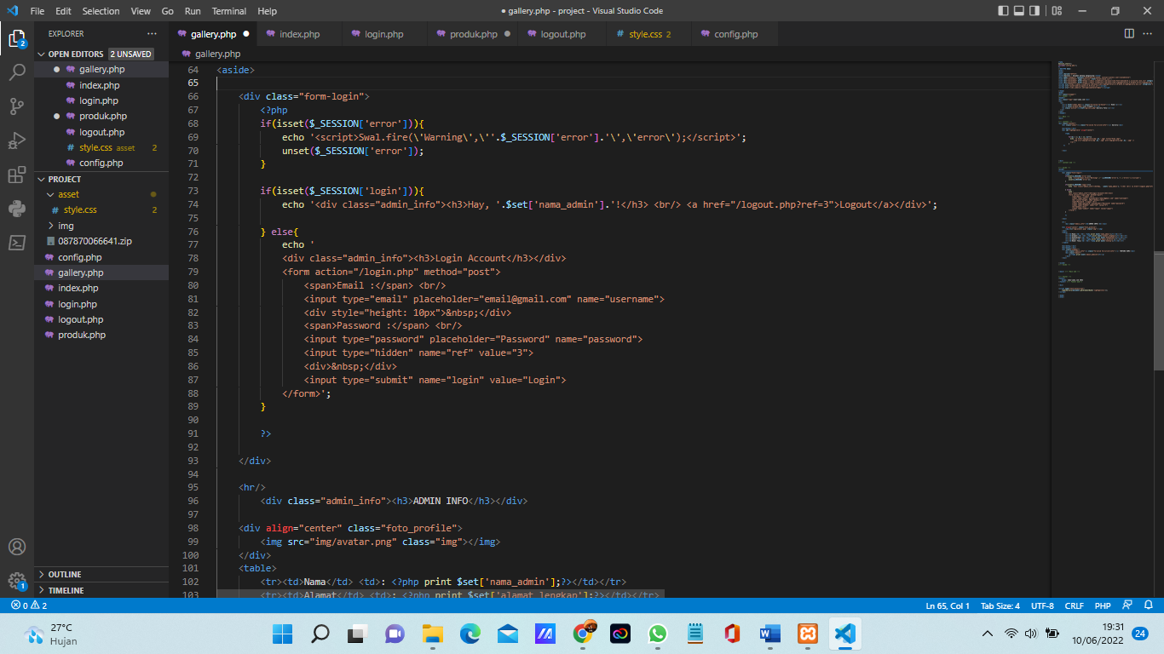

Slide 24
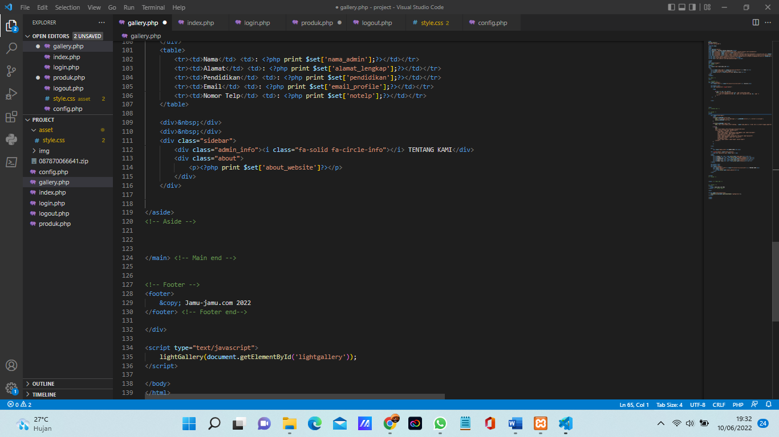

Slide 25
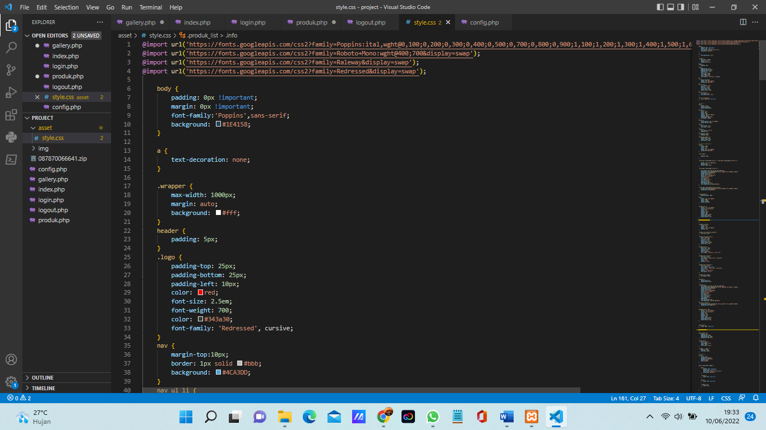

Slide 26
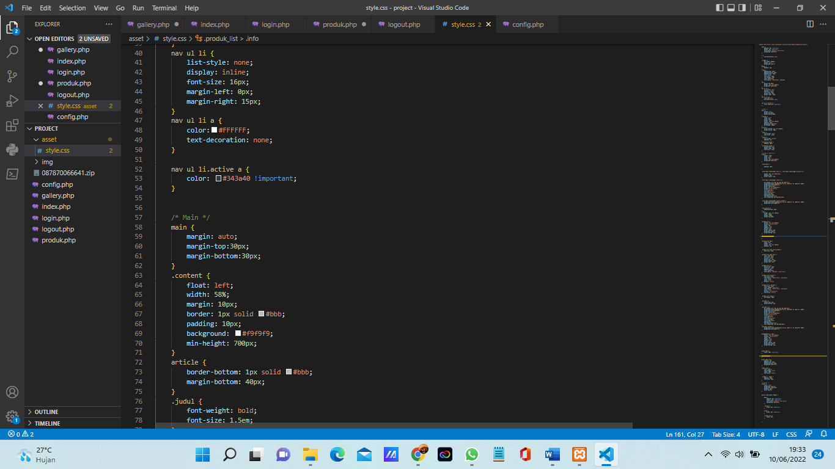

Slide 27
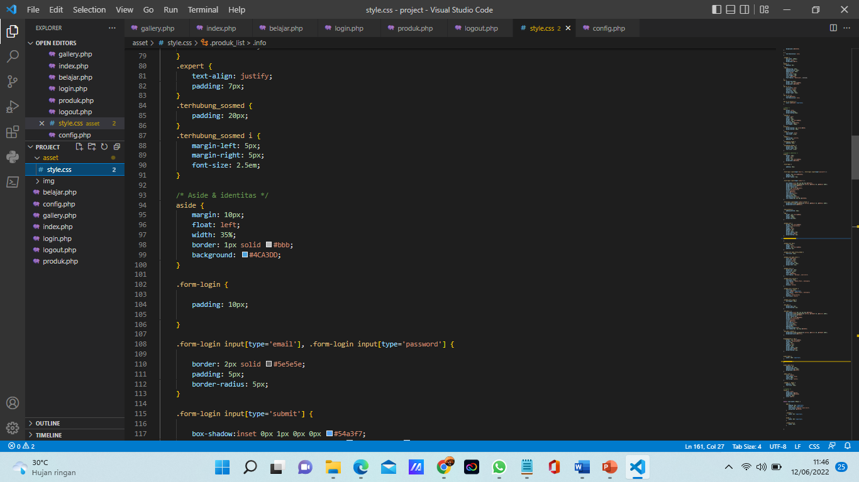

Slide 28
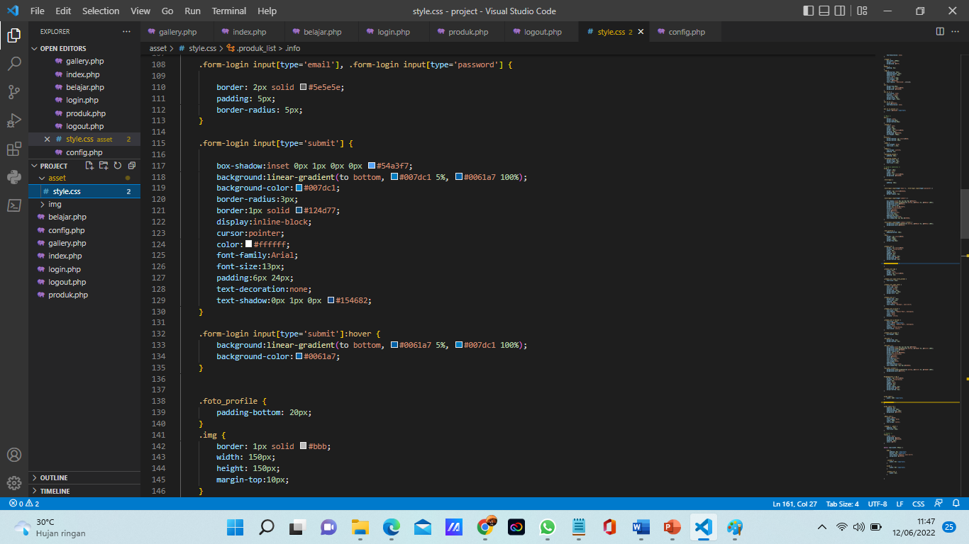

Slide 29
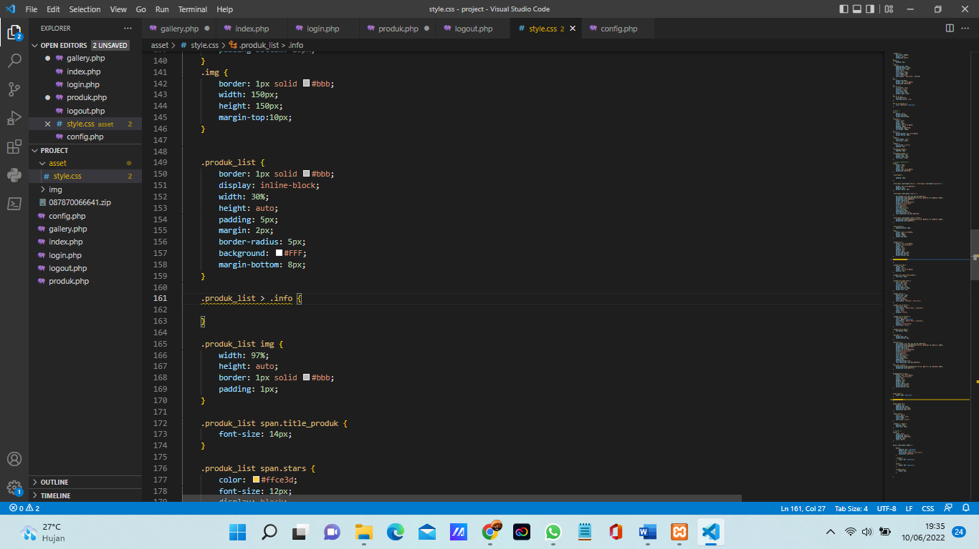

Slide 30
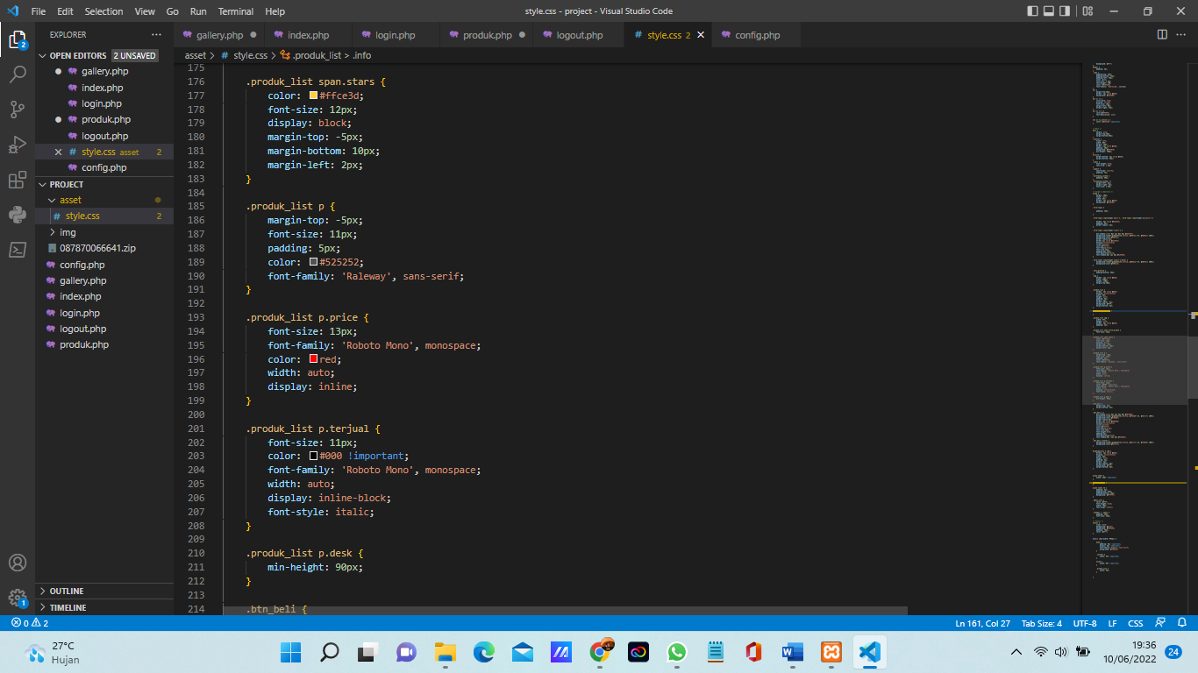

Slide 31
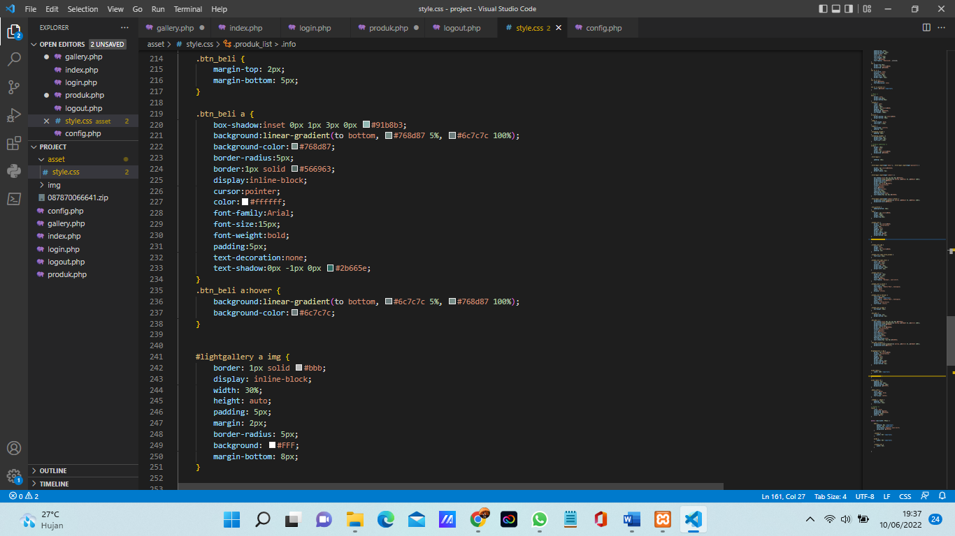

Slide 32
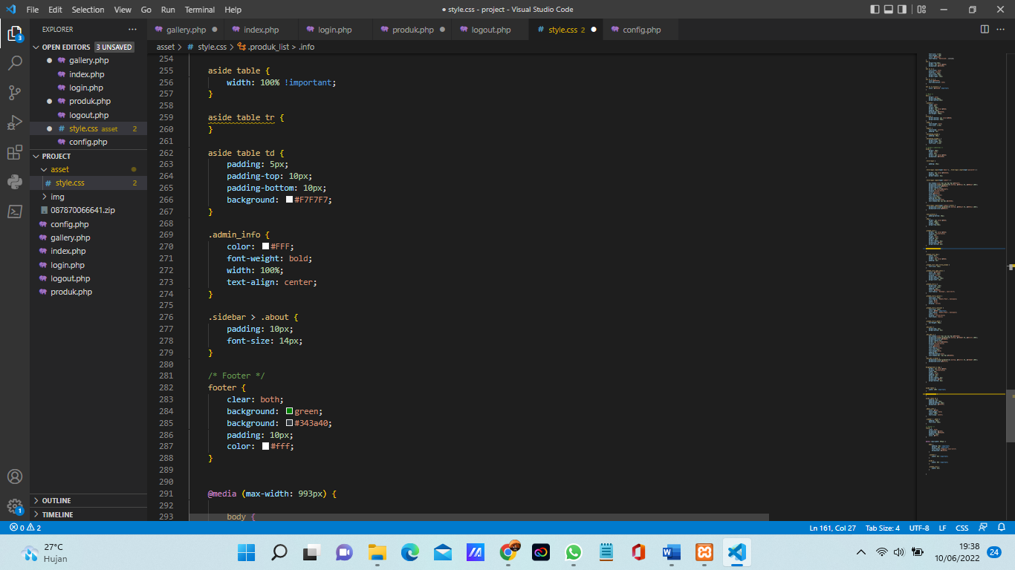

Slide 33
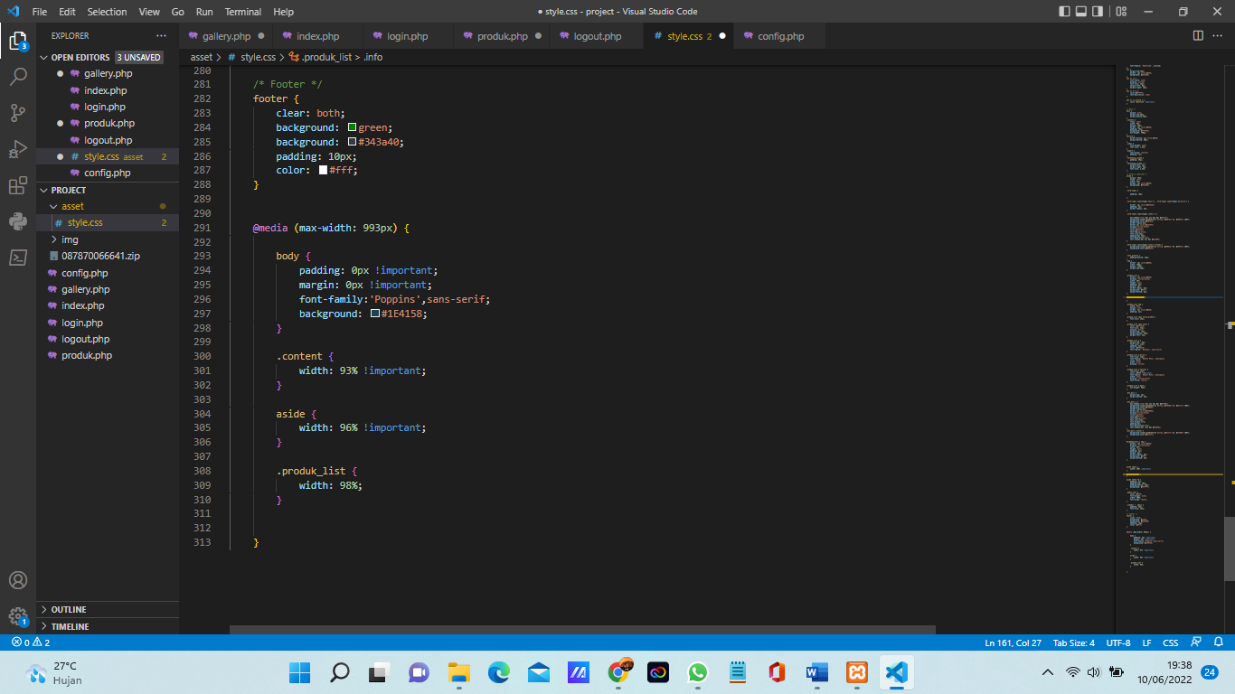

Slide 34
BAB IV
KESIMPULAN
Berdasarkan project yang kami buat dalam Project Akhir kami, dapat disimpulkan bahwa :
web yang telah dibuat mampu untuk membantu orang orang untuk melakukan pembelian jamu degan mudah.
web ini dibuat sederhana sehingga dapat di operasikan dengan mudah oleh semua orang.
web yang dibuat dapat menampilkan detail menu sehingga kosumen bisa melihat berbagai jenis produk kami.

Slide 35
DAFTAR PUSTAKA
Ricardo A. Pardede, jose alprinandi, Renata Elfrin S, Berliana D. Balaki L. 2022 Final Project web progaming Jakarta Universitas Bina Sarana Informatika

